Slide 1
Програмні технології
Data Mining
Лектор к.т.н. доц. Ковалюк Тетяна Володимирівна
КНУ ім. Тараса Шевченка
tkovalyuk@ukr.net

Slide 2
Лекція 3
Дані в Data Mining
(according to the Syllabus of course CS412 Illinois University)

Slide 3
Зміст
Що таке дані?
Набір даних і їх атрибутів
Вимірювання
Типи наборів даних
Формати зберігання даних
Бази даних. Основні положення
Класифікація видів даних
Метадані

Slide 4
Структура курса
Лекції – 24 годин
Лабораторні заняття (проєктний підхід) – 24 годин .
Самостійна робота – 102 години
Контрольні роботи - 2
Іспит
Разом– 150 годин (5 кредитів).
Підвищення рейтингу
Сертифікат курсу на Coursera або Prometeus
Індивідуальна творча робота з підготовкою студ. роботи на конкурс
Наукова робота з підготовкою наукової статті

Slide 5
Що таке дані?
В широкому розумінні дані представляють собою факти, текст, графіки, картинки, звуки, аналогові або цифрові відео-сегменти.
Дані можуть бути отримані в результаті вимірів, експериментів, арифметичних і логічних операцій.
Дані повинні бути представлені у формі, придатній для зберігання, передачі і обробки.
Іншими словами, дані - це необроблений матеріал, що надається постачальниками даних і використовується споживачами для формування інформації на основі даних.

Slide 6
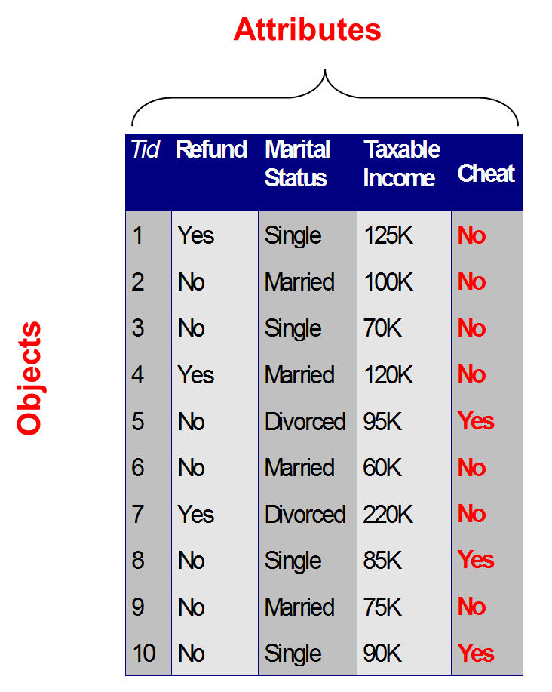
Набір даних та їх атрибути
Набір даних можна подати двомірною таблицею , в якій стовпці є атрибутами, а рядки – об’єктами.
Атрибут - це властивість або характеристика об’єкта. Приклади: колір очей людини, температура тощо.
Атрибут також відомий як змінна, поле, характеристика, розмірність або ознака об’єкта.
Колекція атрибутів описує об’єкт.
Об'єкт також відомий як запис, точка, випадок, зразок, сутність або екземпляр.

Slide 7
Значення атрибутів
Значення атрибутів - це цифри або символи, призначені атрибуту для певного об'єкта
Різниця між атрибутами та значеннями атрибутів:
                Один і той самий атрибут може бути зіставлений з різними значеннями атрибутів:
            Приклад: висоту об’єкта можна виміряти у футах або метрах
        Різні атрибути можуть бути зіставлені з одним і тим самим набором значень:
        Приклад: Значення атрибутів для ідентифікатора людини та її року народження є цілими числами
        Властивості атрибута можуть відрізнятися від властивостей значень, що використовуються для представлення атрибута.

Slide 8
Змінна та її значення
В результаті переходу від загальних категорій до конкретних величин, виходить набір змінних досліджуваного поняття.
Змінна (variable) - властивість або характеристика, загальна для всіх досліджуваних об'єктів, прояв якої може змінюватися від об'єкта до об'єкта.
Значення (value) змінної є проявом ознаки об’єкта.
При аналізі даних, як правило, немає можливості розглянути всю сукупність об'єктів. Вивчення дуже великих обсягів даних є дорогим процесом, що вимагає великих затрат часу, а також неминуче призводить до помилок, пов'язаних з людським фактором. Цілком достатньо розглянути деяку частину всієї сукупності, тобто вибірку, і отримати цікаву для нас інформацію на її підставі.
Однак розмір вибірки повинен залежати від різноманітності об'єктів, представлених в генеральної сукупності. У вибірці повинні бути представлені різні комбінації і елементи генеральної сукупності.

Slide 9
Генеральна сукупність, вибірка, параметри, статистики
Генеральна сукупність (population) - вся сукупність досліджуваних об'єктів, що цікавить дослідника.
Вибірка (sample) - частина генеральної сукупності, певним способом відібрана з метою дослідження і отримання висновків про властивості та характеристики генеральної сукупності.
Параметри - числові характеристики генеральної сукупності.
Статистики - числові характеристики вибірки.
Часто дослідження ґрунтуються на гіпотезах. Гіпотези перевіряються за допомогою даних.

Slide 10
Гіпотеза: залежні та незалежні змінні
Гіпотеза - припущення щодо параметрів сукупності об'єктів, яке повинно бути перевірено на її частині.
Гіпотеза - частково обґрунтована закономірність знань, що служить або для зв'язку між різними емпіричними фактами, або для пояснення факту або групи фактів.
      Приклад гіпотези: між показниками тривалості життя і якістю харчування є зв'язок.
      У цьому випадку метою дослідження може бути пояснення змін тривалості життя. Припустимо, існує гіпотеза, що залежна змінна (тривалість життя) змінюється
      в залежності від деяких причин (якість харчування, спосіб життя, місце проживання та
т.д.), які і є незалежними змінними.
Однак змінна спочатку не є залежною або незалежною.
Змінна стає такою після формулювання конкретної гіпотези.
Залежна змінна в одній гіпотезі може бути незалежною в інший.

Slide 11
Вимірювання
Вимірювання - процес присвоєння значень характеристикам досліджуваних об'єктів згідно з певними правилами. У процесі підготовки даних вимірюється не сам об'єкт, а його характеристики.
Шкала - правило, згідно з яким об'єктам присвоюються значення.
Багато інструментів Data Mining при імпорті даних з інших джерел пропонують вибрати тип шкали для кожної змінної та / або вибрати тип даних для вхідних і вихідних змінних (символьні, числові, дискретні і безперервні).
Змінні можуть бути числовими даними або символьними.
Числові дані, в свою чергу, можуть бути дискретними і неперервними.
Дискретні дані є значеннями ознаки, загальна кількість яких кінцева або нескінченна, але може бути підраховано за допомогою натуральних чисел від одного до нескінченності.
Приклад дискретних даних. Тривалість маршруту тролейбуса (кількість варіантів тривалості кінцева): 10, 15, 25 хв.
Неперервні дані - дані, значення яких можуть бути яким завгодно в деякому інтервалі. Вимірювання неперервних даних передбачає велику точність.
Приклад неперервних даних: температура, висота, вага, довжина і т.д.

Slide 12
Шкали
Існує п'ять типів шкал вимірювань:
    номінальна,
    порядкова,
    інтервальна,
    відносна і
    дихотомическая.
Номінальна шкала (nominal scale) - шкала, яка містить тільки категорії; дані в ній не можуть упорядкуватися, з ними не можуть бути зроблені ніякі арифметичні дії.
Номінальна шкала складається з назв, категорій, імен для класифікації і сортування об'єктів або спостережень за певною ознакою.
Приклад такої шкали: професії, місто проживання, сімейний стан.
Для цієї шкали можна застосовувати лише такі операції:
рівність (=),
нерівність (≠).

Slide 13
Шкали
Порядкова шкала (ordinal scale) - шкала, в якій числа присвоюють об'єктам для позначення відносної позиції об'єктів, але не величини відмінностей між ними.
Шкала вимірювань дає можливість ранжувати значення змінних. Вимірювання ж в
порядкової шкалою містять інформацію тільки про порядок проходслідування величин, але не дозволяють сказати "наскільки одна величина більша за іншу", або "наскільки вона менше за іншу ".
Приклад такої шкали: місце (1, 2, 3-е), яке команда отримала на змаганнях,
номер студента в рейтингу успішності (1-й, 23-й, і т.д.), при цьому невідомо,
наскільки один студент успішніше іншого, відомий лише його номер в рейтингу.
Для цієї шкали можна застосовувати лише такі операції:
рівність (=),
нерівність (≠),
більше (>),
менше (<).

Slide 14
Шкали
Інтервальна шкала (interval scale) - шкала, різниці між значеннями якої можуть бути обчислені, проте їхні відношення не мають сенсу.
Ця шкала дозволяє знаходити різницю між двома величинами, має властивості номінальної і порядкової шкал, а також дозволяє визначити кількісну зміну ознаки.
Приклад такої шкали: температура води в морі вранці - 19 градусів, ввечері - 24, тобто вечірня на 5 градусів вище, але не можна сказати, що вона в 1,26 разів вище.
Номінальна і порядкова шкали є дискретними, а інтервальна шкала -
неперервною, вона дозволяє здійснювати точні вимірювання ознаки і виробляти
арифметичні операції додавання, віднімання, множення, ділення.
Для цієї шкали можна застосовувати лише такі операції:
рівність (=),
нерівність (≠),
більше (>),
менше (<),
операції додавання (+) і віднімання (-).

Slide 15
Шкали
Відносна шкала (ratio scale) - шкала, в якій є певна точка відліку і можливі відношення між значеннями шкали.
Приклад такої шкали: ціна на картоплю в супермаркеті вище в 1,2 рази, ніж ціна на базарі.
Відносні і інтервальні шкали є числовими.
Для цієї шкали можна застосовувати лише такі операції:
рівність (=),
нерівність (≠),
більше (>),
менше (<),
додавання (+)
віднімання (-),
множення (*)
ділення (/).
Дихотомическая шкала (dichotomous scale) - шкала, яка містить тільки дві категорії.
Приклад такої шкали: стать (чоловічий і жіночий).

Slide 16
Шкали
Номінальна шкала описує об'єкти або спостереження в термінах якісних ознак.
На один крок далі йдуть порядкові шкали, що дозволяють упорядковувати спостереження або об'єкти за певною характеристикою.
Інтервальні та відносні шкали більш складні, в них можливе визначення кількісного значення ознаки.
Приклад використання різних шкал для вимірювання властивостей різних об'єктів.
Дата виміру | Хмарність (Номінальна шкала) | Температура о 8 годині ранку (Інтервальна шкала) | Сила вітру (Порядкова шкала)
1 вересня | хмарно | 22º С | Вітер сильний
2 вересня | похмуро | 17º С | Вітер слабкий
3 вересня | ясно | 23º С | Вітер дуже сильний

Slide 17
Приклад вимірювання довжини
Cпосіб вимірювання атрибута може не відповідати властивостям атрибутів.
Ця шкала зберігає лише властивість упорядкування довжини
Ця шкала зберігає властивості впорядкування та аддитивності довжини.

Slide 18
Типи атрибутів
Існують різні типи атрибутів
Номінальний
Приклади: ідентифікаційні номери, колір очей, поштові індекси
Порядковий
Приклади: рейтинги (наприклад, смак картопляних чіпсів за шкалою від 1- 10), сорти, зріст {високий, середній, низький}
Інтервал
Приклади: календарні дати, температури за Цельсієм або Фаренгейтом.
Співвідношення
Приклади: температура за Кельвіном, довжина, відліки, минулий час (наприклад, час для бігу)

Slide 19
Ключові висновки для типів атрибутів
Вибрані типи операцій повинні бути “значущими” для типу даних, які ви маєте.
Виразність, порядок, значущі інтервали та значущі співвідношення - це лише чотири (серед багатьох можливих) властивостей даних.
Тип даних (цифри або рядки) може не охоплювати всіх властивостей або може пропонувати властивості, яких немає.
Аналіз даних може залежати від цих або інших властивостей даних.
Багато статистичних аналізів залежать лише від розподілу.
Зрештою, те, що має значення, може бути специфічним для домену.

Slide 20
Важливі характеристики даних
Розмірність (кількість атрибутів) (Dimensionality)
Дані великих розмірів викликають низку проблем
  Розрідженість (Sparsity)
Враховується лише присутність
Резолюція (Resolution)
Візерунки залежать від масштабу
Розмір (Size)
Тип аналізу може залежати від обсягу даних

Slide 21
Типи наборів даних
Дані, що складаються із записів
Найбільш часто зустрічаються дані, що складаються із записів (record data)
  Різновиди даних (record data) :
  табличні дані,
  матричні дані,
  документальні дані,
  транзакційні або операційні.

Slide 22
Матриця даних
Якщо об’єкти даних мають однаковий фіксований набір числових атрибутів, то об’єкти даних можна розглядати як точки в багатовимірному просторі, де кожен вимір представляє окремий атрибут.
Такий набір даних може бути представлений матрицею m на n, де є m рядків, по одному для кожного об'єкта, і n стовпців, по одному для кожного атрибута.
Матриця даних

Slide 23
Дані документа
Кожен документ стає вектором термів
Кожен терм (термін) є компонентом (атрибутом) вектора.
Значення кожного компонента - це кількість випадків, коли відповідний термін зустрічається в документі.
Рядки матриці відповідають термінам, "зваженим" метрикою, такою як TF-IDF, або на основі ентропії.
Стовпці матриці відповідають документам.
Елементами матриці є частота використання термінів у документах.

Slide 24
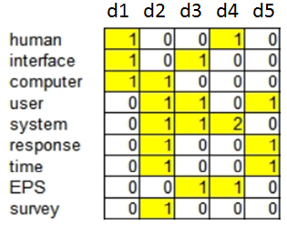
Example of the Frequency Term-document Matrıx
Query: Human-Computer Interaction
Dataset:
  d1 Human machine interface for Lab computer application
  d2 A survey of user opinion of computer system response time
  d3 The EPS user interface management system
  d4 System and human system engineering testing of EPS
  d5 Relations of user-perceived response time to error measurement

Slide 25
Дані транзакцій
Особливий тип даних, де кожна операція включає набір предметів.
Наприклад, розглянемо продуктовий магазин. Набір продуктів, придбаних замовником під час однієї поїздки за покупками, є транзакцією, тоді як окремі товари, які були придбані, є товарами.
Може представляти дані транзакцій як дані записів

Slide 26
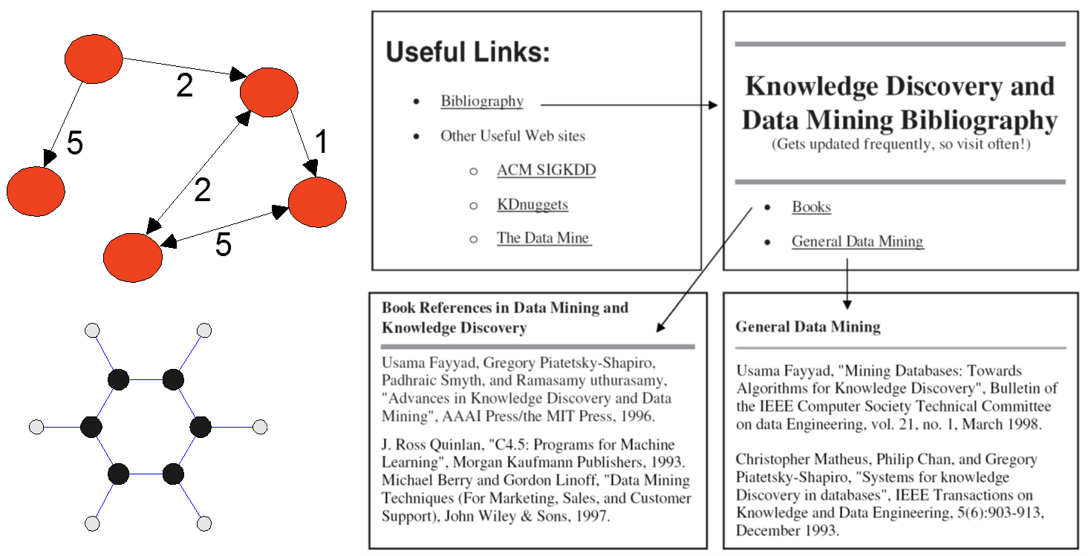
Графічні дані
Приклади: загальний граф, зображення молекули та скрін шот веб-сторінки

Slide 27
Графічні дані
За допомогою карт, наприклад, можна відстежити зміни об'єктів в часі і просторі, визначити характер їх розподілу на площині або в просторі.
Перевагою графічного представлення даних є простота їх сприйняття, ніж, наприклад, табличних даних.
Приклад карти, що є картою Кохонена для моделі нейронних мереж:

Slide 28
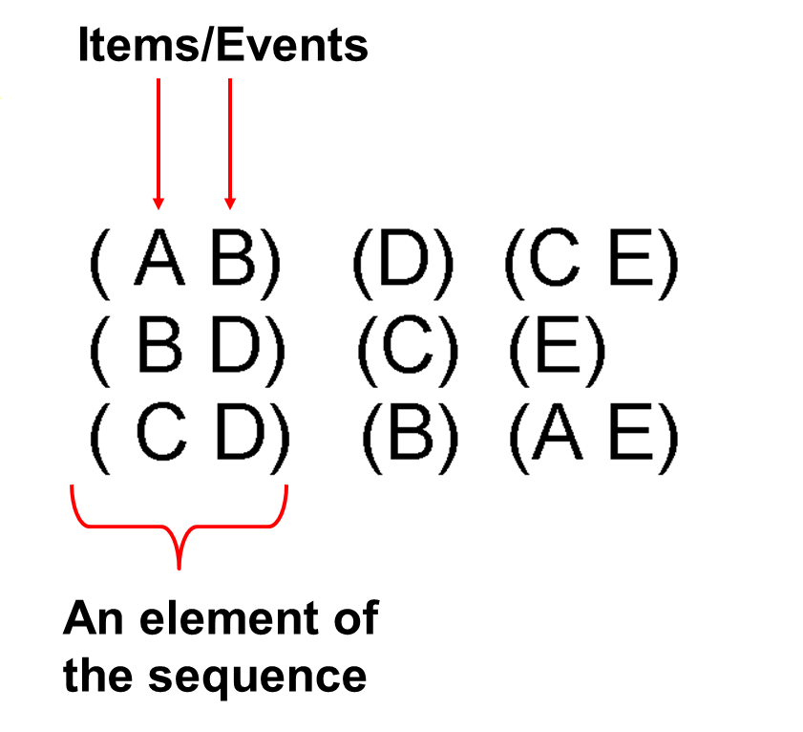
Впорядковані дані
Послідовності транзакцій
Дані геномної послідовності в ДНК
А- аденін
G – гуанін
T - тимін
C- цитозин

Slide 29
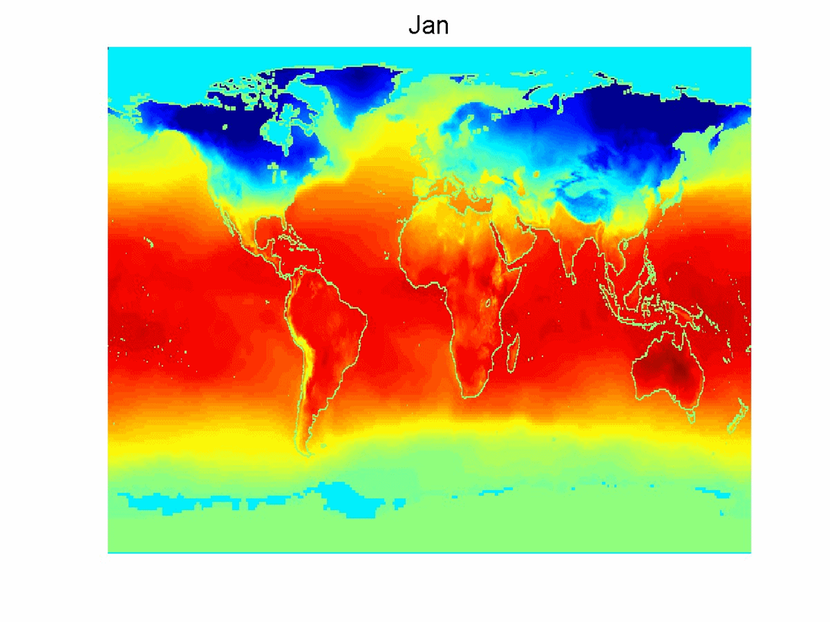
Впорядковані дані
Просторово-часові дані
Середня щомісячна температура суші та океану

Slide 30
Якість даних
Погана якість даних негативно позначається на багатьох зусиллях з обробки даних.
Приклад інтелектуального аналізу даних: класифікаційна модель для виявлення людей, які перебувають під кредитним ризиком, побудована з використанням поганих даних. В результаті:
  Деяким кредитоспроможним кандидатам відмовляють у позиках;
  Більше позик надається особам, які не виконують зобов’язання.
Приклади проблем із якістю даних:
Шум і викиди
Неправильні дані
Фальшиві дані
Відсутні значення
Повторювані дані

Slide 31
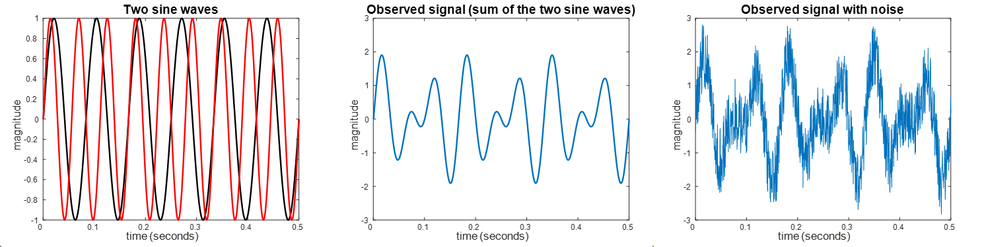
Шум
Для предметів шум - це сторонній об’єкт.
Для атрибутів - шум відноситься до модифікації вихідних значень.
Приклади: спотворення голосу людини під час розмови по поганому телефону та "сніг" на екрані телевізора.
Величина та форма вихідного сигналу спотворені
Дві синусоїди однакової величини та різних частот
Поєднані хвилі
Дві синусоїди із випадковим шумом

Slide 32
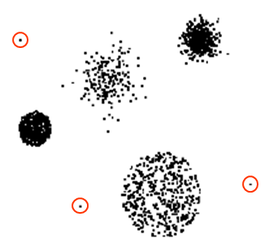
Викиди
Викиди - це об’єкти даних із характеристиками, які значно відрізняються від більшості інших об’єктів даних у наборі даних
Випадок 1: Викиди - це шум, який заважає аналізу даних
Випадок 2: Викиди - це мета нашого аналізу
Шахрайство з кредитними картками
Виявлення вторгнень
ПРИЧИНИ?

Slide 33
Відсутні значення
Причини відсутніх значень
Інформація не збирається (наприклад, люди відмовляються називати свій вік та вагу)
Атрибути можуть застосовуватися не у всіх випадках (наприклад, річний дохід не застосовується до дітей)
Обробка відсутніх значень
Виключіть об’єкти даних або змінні
Оцініть відсутні значення
Приклад: часовий ряд температури
Приклад: результати перепису населення
Ігноруйте відсутні значення під час аналізу

Slide 34
Дублювання данних
Набір даних може включати об'єкти даних, які є дублікатами або майже дублікатами один одного:
  Основна причина – це об’єднання даних з неоднорідних джерел
Приклади: Одна людина з декількома адресами електронної пошти
Очищення даних
Процес вирішення проблем дублікатів даних
Коли не слід видаляти дублікати даних?

Slide 35
Міри подібності та відмінності
Міра подібності
Числовий показник схожості двох об’єктів даних.
Вище, коли об’єкти більш схожі.
Часто потрапляє в діапазон [0,1]
Міра відмінності (несхожості)
Чисельна міра того, як відрізняються два об'єкти даних
Нижче, коли об'єкти більш схожі
Мінімальна несхожість часто дорівнює 0
Верхня межа варіюється
Близькість відноситься до подібності чи несхожості.

Slide 36
Метрики відстані
• Відстань d (p, q) між двома точками p і q є міра відмінності, якщо вона задовольняє:
1. Додатня визначеність:
d (p, q) ≥ 0 для всіх p і q і
d (p, q) = 0, лише якщо p = q.
2. Симетрія:
d (p, q) = d (q, p) для всіх p і q.
3. Нерівність трикутника:
d (p, r) ≤ d (p, q) + d (q, r) для всіх точок p, q та r.
• Приклади:
Евклідова відстань
Відстань Мінковського
Відстань Махаланобіса

Slide 37
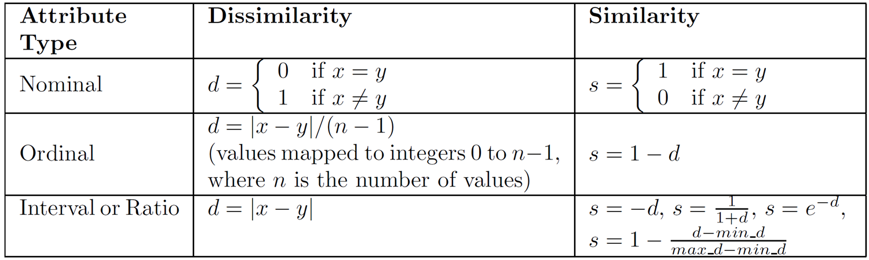
Подібність / відмінність простих атрибутів
Наступна таблиця показує схожість та відмінність між двома об'єктами, x та y, щодо одного простого атрибута.

Slide 38
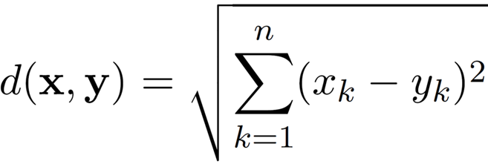
Евклідова відстань як міра схожості об’єктів
де n - кількість вимірів (атрибутів),
x_{k} та y_{k} - відповідно k-ті атрибути (компоненти) або об'єкти даних x та y.
Стандартизація необхідна, якщо шкали різняться.

Slide 39
Евклідова відстань як міра схожості об’єктів
де n - кількість вимірів (атрибутів),
x_{k} та y_{k} - відповідно k-ті атрибути або об'єкти даних x та y.
Використовується в задачах кластерного аналізу
Матриця відстаней між точками

Slide 40
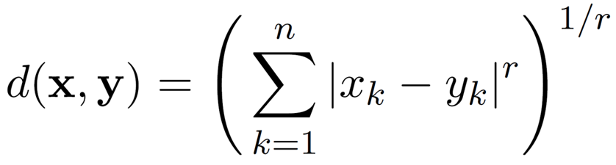
Відстань Мінковського
r = 1. Міський квартал (Манхеттен, таксі, норма L1) відстань.
Типовим прикладом цього для двійкових векторів є відстань Хеммінга, яка є просто кількістю розрядів, які відрізняються між двома двійковими векторами
r = 2. Евклідова відстань
r→∞. “Супремум” (норма Lmax, норма L∞) відстань.
Це максимальна різниця між будь-якими компонентами векторів.
Де r - параметр, n - кількість вимірів (атрибутів), x_{k} та y_{k} - відповідно k-ті атрибути або об’єкти даних x та y.

Slide 41
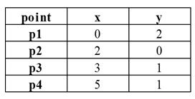
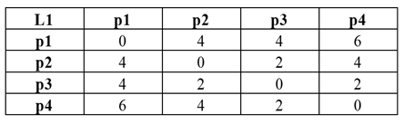
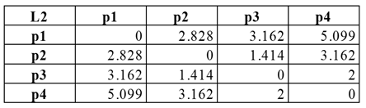
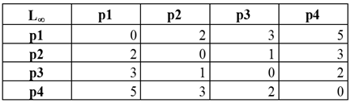
Відстань Мінковського в задачах кластерного аналізу
Де r - параметр, n - кількість вимірів (атрибутів), x_{k} та y_{k} - відповідно k-ті атрибути або об’єкти даних x та y.

Slide 42
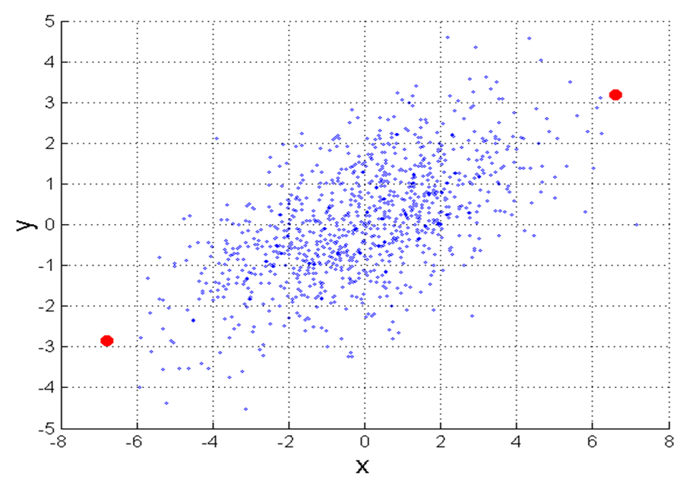
Відстань Махаланобіса
- коваріаційна матриця,
Σ⁻¹ - матриця, обернена до матриці коваріації,
Для червоних точок відстань Евкліда становить 14,7, відстань Махаланобіса - 6.

Slide 43
Distance: Euclidean, Minkowski, Mahalanobis
Euclidean
Minkowski
Mahalanobis

Slide 44
Загальні властивості відстані
Відстані мають такі властивості:
d (x, y) >= 0 для всіх x і y, а d (x, y) = 0 тоді і лише тоді, коли x = y.
d (x, y) = d (y, x) для всіх x та y. (Симетрія)
d (x, z) <= d (x, y) + d (y, z) для всіх точок x, y та z. (Нерівність трикутника)
де d (x, y) - відстань (відмінність) між точками (об'єктами даних), x та y.
Відстань, яка задовольняє цим властивостям, є метрикою

Slide 45
Загальні властивості подібності
Подібності мають такі загальні властивості.
1. s (x, y) = 1 (або максимальна подібність) лише тоді, коли x = y. (не завжди виконується, наприклад, косинус)
2. s (x, y) = s (y, x) для всіх x та y. (Симетрія)
де s (x, y) - подібність між точками (об'єктами даних), x та y.

Slide 46
Is this a distance metric?
Not: Positive definite
Not: Symmetric
Not: Triangle Inequality
Distance Metric

Slide 47
Подібність між двійковими векторами
1. Обчислити подібність, використовуючи такі величини
f01 = кількість атрибутів, де x дорівнює 0, а y дорівнює 1
f10 = кількість атрибутів, де x дорівнює 1, а y дорівнює 0
f00 = кількість атрибутів, де x дорівнює 0, а y дорівнює 0
f11 = кількість атрибутів, де x дорівнює 1, а y дорівнює 1
2. Коефіцієнти простого збігу та жаккарда
SMC = кількість збігів / кількість атрибутів = (f11 + f00) / (f01 + f10 + f11 + f00)
Подібність між двійковими векторами:
J = кількість f11 збігів / кількість ненульових атрибутів = (f11) / (f01 + f10 + f11).

Slide 48
Приклад. Подібність між двійковими векторами
x = 1 0 0 0 0 0 0 0 0 0
y = 0 0 0 0 0 0 1 0 0 1
f01 = 2 (кількість атрибутів, де x дорівнює 0, а y дорівнює 1)
f10 = 1 (кількість атрибутів, де x дорівнює 1, а y дорівнює 0))
f00 = 7 (кількість атрибутів, де x дорівнює 0, а y дорівнює 0)
f11 = 0 (кількість атрибутів, де x дорівнює 1, а y дорівнює 1)
SMC = (f11 + f00) / (f01 + f10 + f11 + f00) = (0+7) / (2+1+0+7) = 0.7
J = (f11) / (f01 + f10 + f11) = 0 / (2 + 1 + 0) = 0

Slide 49
Порівняння мір близькості
Домен програми
Міри подібності, як правило, специфічні для типу атрибута та даних
Дані записів, зображення, графіки, послідовності, 3D структура білка тощо мають, як правило, різні показники
Однак можна говорити про різні властивості, які ви хотіли б мати для міри близькості
Симетрія є загальноприйнятою
Толерантність до шуму та викидів
Можливість знайти більше типів шаблонів
Багато інших
Міра повинна застосовуватися до даних і давати результати, які узгоджуються із предметною областю.

Slide 50
Міри, засновані на інформації
Деякі показники подібності базуються на теорії інформації
Взаємна інформація в різних версіях
Максимальний інформаційний коефіцієнт (MIC) та відповідні міри
Загальний і може обробляти нелінійні відносини
Обчислення може бути складним та трудомістким

Slide 51
Інформація та ймовірність
Інформація стосується можливих результатів події
Наприклад, передача повідомлення, перекидання монети або вимірювання фрагмента даних
Чим точніший результат, тим менше інформації він містить і навпаки
Наприклад, якщо у монети два орла, то результат орла не надає інформації
Більш кількісно, інформація пов’язана з ймовірністю результату
Чим менша ймовірність результату, тим більше інформації він надає і навпаки
Ентропія – загальновживана міра

Slide 52

Ентропія
Нехай відомо:
X - змінна (подія),
має n можливих значень (результатів), x1, x2…, xn,
кожен результат має ймовірність, p1, p2…, pn.
Тоді ентропія задається формулою:
Ентропія знаходиться між 0 і log₂n і вимірюється в бітах
Таким чином, ентропія - це міра того, скільки бітів потрібно, щоб представити спостереження X в середньому

Slide 53

Приклад ентропії
Для монети з ймовірністю p випадає орел і з ймовірністю q = 1 - p випадає решках
Для p = 0.5, q = 0.5 (справедлива монета) H = 1
Для p = 1 або q = 1, H = 0
Яка ентропія справедливої чотиригранної кубика?

Slide 54
Entropy for Sample Data: Example
Maximum entropy is log₂5 = 2.3219
Hair Color | Count | p | -plog₂p
Black | 75 | 0.75 | 0.3113
Brown | 15 | 0.15 | 0.4105
Blond | 5 | 0.05 | 0.2161
Red | 0 | 0.00 | 0
Other | 5 | 0.05 | 0.2161
Total | 100 | 1.0 | 1.1540

Slide 55

Ентропія для вибірки даних
Припустимо, маємо ряд спостережень (m) за деякими ознаками, X, наприклад, кольором волосся учнів у класі, де є n різних можливих значень
Кількість спостережень в i-й категорії позначено m_{i}
Тоді для цієї вибірки ентропія:

Slide 58
Tan P. N., Steinbach M & Kumar V. “Introduction to Data Mining” Pearson Education, 2016
Чубукова И. А. Data Mining

